Slide 1

في مستقر تبقى
بقلم:
مسير ماطر الظفيري
مقال نشر في جريدة الوطن

Slide 2
في خضم أحداث الحياة ونزعاتها وشهواتها وتجاذبها تبقى.
رغم الأعادي والأيادي السوداء تبقى.
رغم الهم والغم والضرر والغرر تبقى.
إنها الذكريات
بمختلف صورها وألوانها وحلوها ومرها تبقى لتقول للأعداء سأبقى وسأواصل وإن زمجرتم وزبدتم وخربتم ودمرتم.

Slide 3

وقد جعل الله عز وجل هذه الذكريات أصل في الاعتبار فقال: (سَيَذَّكَّرُ مَنْ يَخْشَىٰ (10) وَيَتَجَنَّبُهَا الْأَشْقَى (11) ) وقال: ( إِنَّ فِي ذَٰلِكَ لَذِكْرَىٰ ) وقال: ( إِنَّمَا يَتَذَكَّرُ أُولُو الْأَلْبَابِ )، ولكن هل من مدكر؟ هل من معتبر؟ هل من متذكر أن الحياة فانية وبعدها جزاء وحساب؟

Slide 4

هل من متذكر أن المناصب لا تدوم لواحد؟
هل من متذكر أن ما من كاتب إلا ستبقى كتابته وإن فنيت يداه؟
هل من متذكر أن الله ( يَعْلَمُ خَائِنَةَ الْأَعْيُنِ وَمَا تُخْفِي الصُّدُورُ )؟
هل من متذكر أن أضل الناس من اتبع هواه ( وَمَنْ أَضَلُّ مِمَّنِ اتَّبَعَ هَوَاهُ )؟
هل من متذكر أن الشيطان جاثم على قلب ابن آدم يدعوه لمعصية الله؟
هل من متذكر أن العاقبة للتقوى؟
هل وهل وهل ...؟

Slide 5

وتبقى بعد ذلك الذكريات فهل من مدكر؟

Slide 6
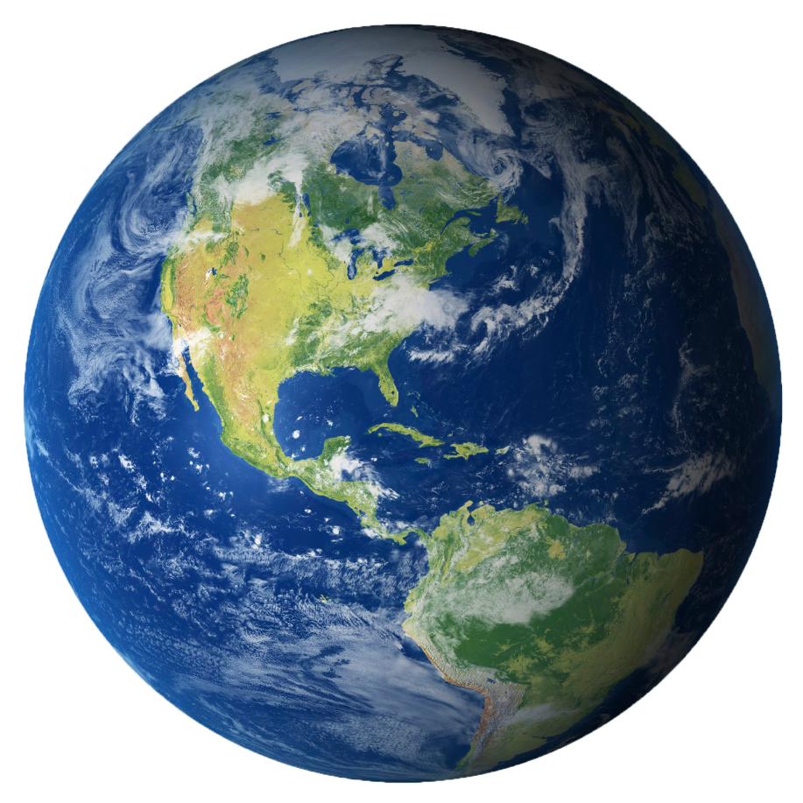
قال جل وعلا : ( فَاذْكُرُونِي أَذْكُرْكُمْ ) وذكر الله للعبد يعني محبته له ووضع القبول له في الأرض قال صلى الله عليه وآله وسلم : ( إذا أحب الله العبد نادى جبريل : إن الله يحب فلانا فأحببه ، فيحبه جبريل ، فينادي جبريل في أهل السماء : إن الله يحب فلانا فأحبوه ، فيحبه أهل السماء ، ثم يوضع له القبول في الأرض ) رواه البخاري 3209

Slide 7


يحدثني أحد الأحباب أنه صعد سيارته يوما وقام بتشغيل شريط محاضرة للشيخ محمد الصالح العثيمين رحمه الله ، وظل يستمع إليه وهو في طريقه وفجأة عطس صاحبنا وكان لوحده في سيارته
فسمع الشيخ يقول له : يرحمك الله . فرد عليه قائلا : يهديكم الله ويصلح بالكم . فلما انتبه أنه لوحده في السيارة استغرب كيف شمته الشيخ ؟!

Slide 8

فأعاد الشريط وإذا بأحد الحضور في محاضرة الشيخ عطس ، وتزامنت العطستان عطسة صاحبنا وعطسة الحاضر فشمته الشيخ ، فرد الإثنان على الشيخ ذاك في محاضرته في حياته وهذا في سيارته بعد وفاته فسبحان من يهيئ لمن عاش في ذكره ذكرا له بعد موته !.

Slide 9
فاعمل لنفسك قبل موتك ذكرها
فالذكر للإنسان عمر ثــــــــــــان
اللهم أعنا على ذكرك وشكرك وحسن عبادتك آمين يارب العالمين.

Slide 10




Mesyar althafiri
رابط المقال في مدونة الداعي الغريب:

